Slide 1


用车事业部
国内自驾产品组Car-Booking系统使用说明文档
附：查询某一地址经纬度的方法
系统网址：car.ctrip.com/ISDeBookingVendorWeb/Car/Index
请使用谷歌Chrome浏览器登录

Slide 2
功能目录：
门店管理
1.1新增提车点
车辆管理
2.1门店新增车辆
2.2当车辆进入维修时怎样修改车辆状态？
车型管理
3.1将门店售卖的车型下架
价格管理
4.1设置车型的租金价格
4.2设置车型的保险、手续、押金等服务费用
库存管理
5.1查看门店某一车型的剩余库存量
订单管理
6.1新增订单
6.2分配车辆
6.3办理取车
6.4办理还车
6.5取消订单
7. 活动管理
7.1活动种类介绍
7.2设置优惠活动
8. 节日管理
8.1国庆、春节节日预订规则设置NEW！

Slide 3
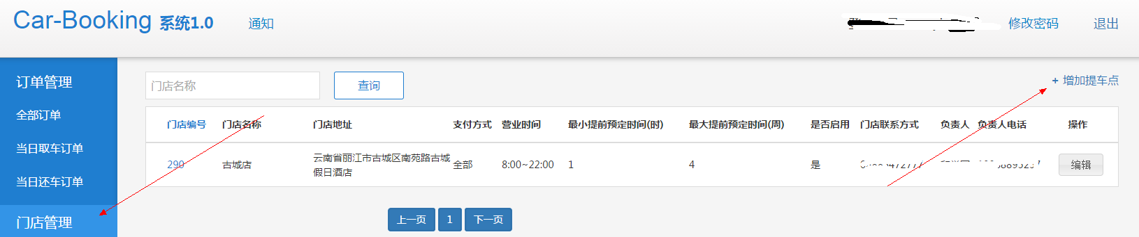
1.1新增提车点
点击门店管理，选择“新增提车点”
备注：
1、营业时间精确到分钟
2、请使用高德或谷歌经纬度
3、是否启用。
如门店正常营业，请选择“是”；
如门店暂不营业，请选择“暂停”；
如门店已关闭，请选择关闭
4、租金上浮比例：提车点租金相对于门店的租金上调百分比。
手续费上浮比例：提车点手续费相对于门店的手续费上调百分比（手续费的上限为150元，超出则以150元为准）

Slide 4
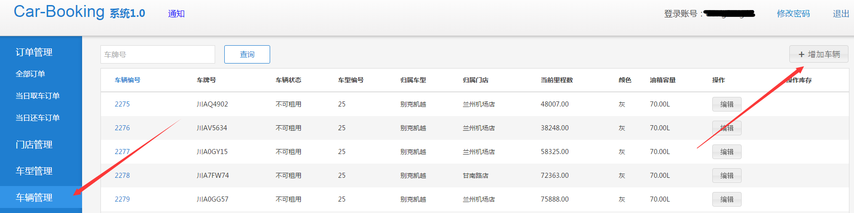
2.1新增车辆
备注：
1、归属门店。直接点击“查询”会出现可新增车辆的门店列表
2、归属车型。输入需要添加的车型名称，eg“标致301”点击查询，会出现对应车型供选择
3、如果查不到需求车型，请与携程业务人员联系

Slide 5
2.2更改车辆状态
当某一车辆因维修、保养、出险导致无法继续使用时，可以将该车辆的车辆状态置为“不可租用”

Slide 6
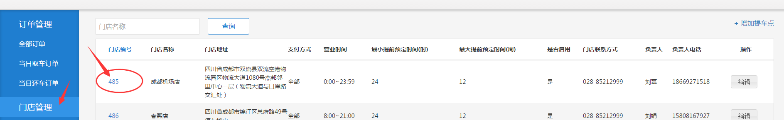
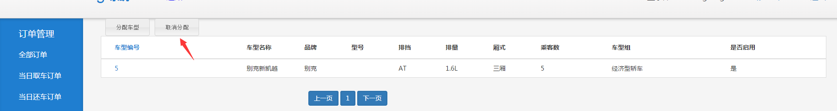
3.1将门店售卖的车型下架
备注：
1、取消分配某款车型后，该车型将不会再继续售卖
2、已取消分配的车型，旗下的车辆将会自动变为“不可租用”状态
3、将“不可租用”的车辆重新设置为“可租用”则又可以继续售卖

Slide 7
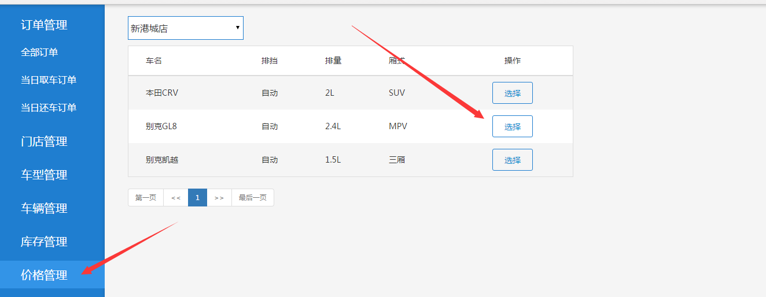
4.1设置车型的租金价格

Slide 8
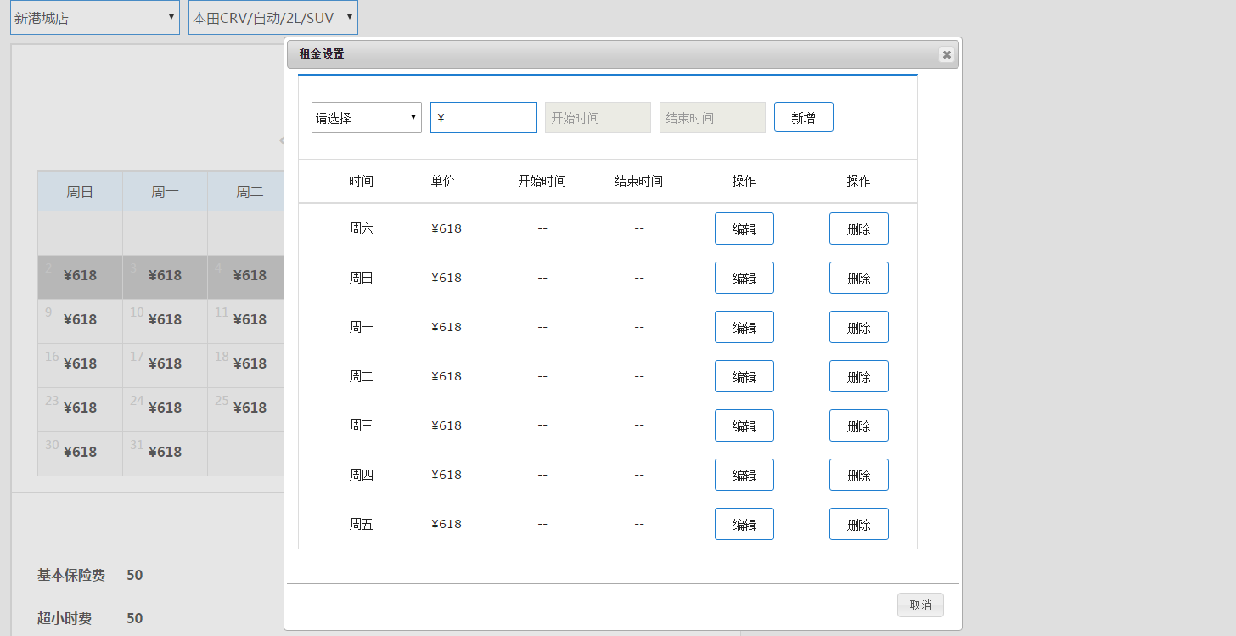
备注：
1、每日租金：即不区分周末和周中，每天统一价格。设置方便
2、周N价：即每周N的价格，每周统一。可以单独将周末价设高提高收益
3、节日价：即设置一段时间，在此时间段内价格按照此价来售卖。节假日库存紧张，租金可上调！
4、特殊时间用来补充一些特殊节假日
5、价格逻辑：
节日价（特殊价）>周N价>每日租金，因此如果当三者在某一天价格出现重复时，优先显示节日价，以此类推！

Slide 9
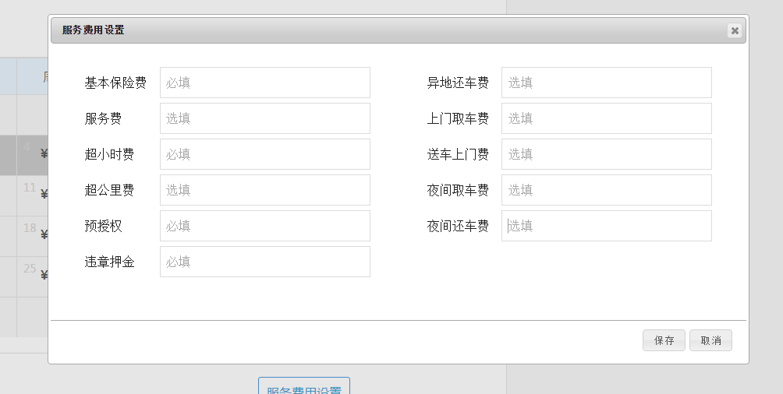
4.2设置车型的基本保险、服务费、违章押金（未设置将不可售卖）
备注：
1、价格设置为整数，默认单位为“元”，填写时不需要额外加单位
2、基本保险、超小时费、预授权、违章押金四项必填，保证客人对于应付金额及取车时担保信息有所了解。其他的选填
3、夜间取、还车费：当订单取还车时间在22:00至7:00时，将自动增加此项费用
4、上门取车、送车上门和异地还车：暂未开放
5、不同的车型拥有不同的基本保险上限，请合理设置价格

Slide 10
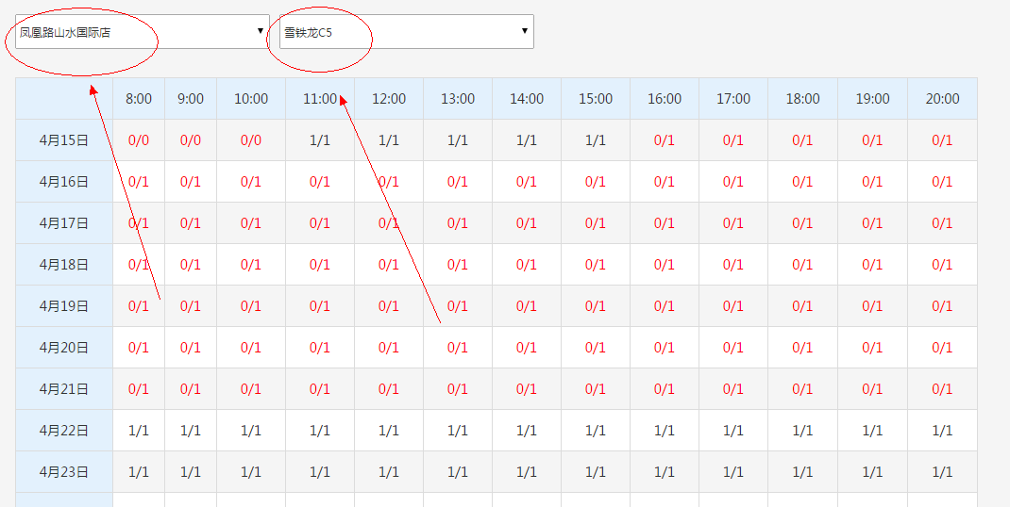
5.1查看门店某一车型的剩余库存量
进入库存管理模块
选择需要查询库存的门店，再选择该
门店下的某一个车型
备注：
1、提车点与所挂靠的门店共享一套库存，因此只要查询门店的库存即可
2、库存表中，横轴代表门店的营业时间，以小时计算；纵轴代表日期，从当前日期开始
3、每一个单元格中“0/1”，前面的“0”代表现有的库存量，后面的“1”代表该车型总共的库存量
4、显示为红色的数字代表此时该车型处于无库存的状态
5、当库存表中数字为负时，需要及时联系携程以检查系统是否出现异常

Slide 11
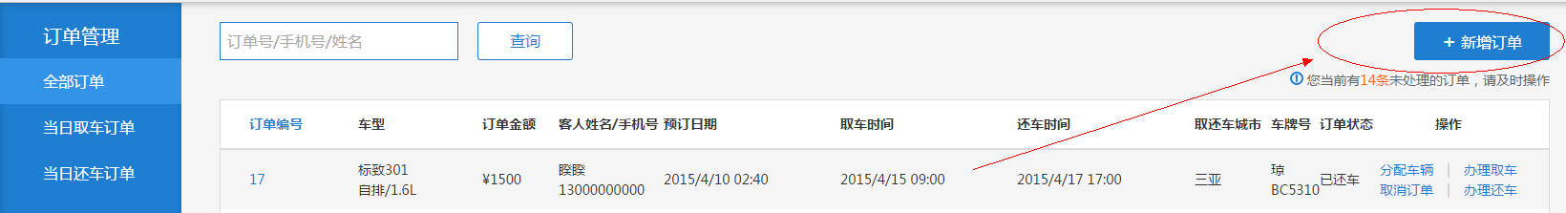
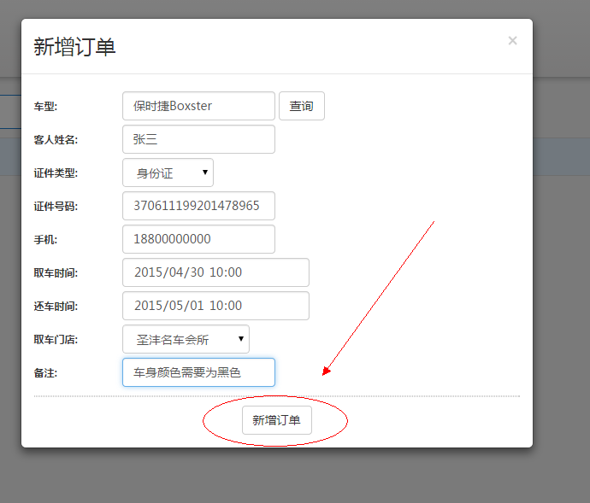
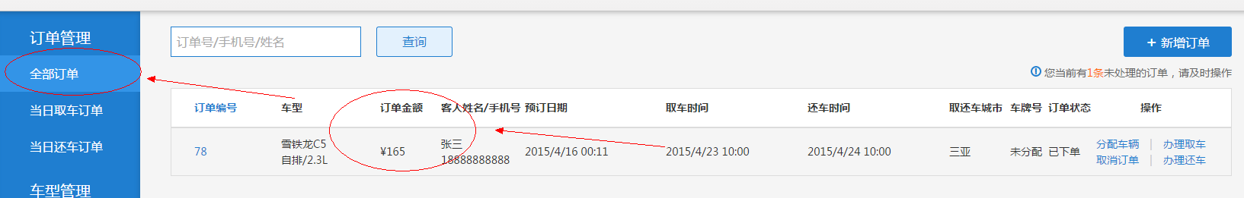
6.1新增订单
进入订单管理，点击“新增订单”
在新增订单弹框中输入订单信息（除备注外，其他必填），然后点击“新增订单”
新增订单后，在全部订单的列表页将会看到订单，并且订单金额会经过系统计算好后给出
备注：
1、新增订单功能只能使用门店账号才可以使用
2、新增订单前，先在库存管理中确认有库存的时间段，以便客人确认取还车时间
3、新增订单前，先在价格管理中通知客人租金以及保险和手续费等价格，以便客人对于订单总金额有一个大概预期
4、新增订单时，车型通过点击“查询”来选择
5、证件类型支持多种
6、取还车时间支持手输和控件选择
7、取还车门店默认为当前门店，也可以选择附属的送车点
8、备注，可以录入客人的特殊需求
9、如果新增订单失败，原因可能为“该车型无库存”或者“该车型未设置价格”

Slide 12
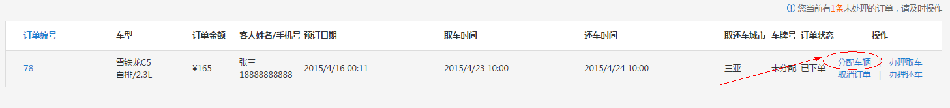
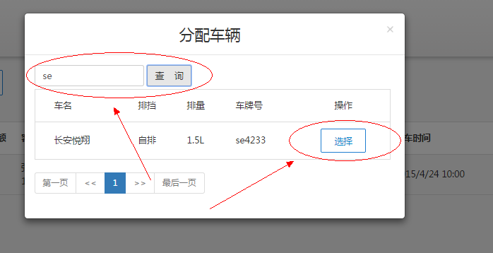
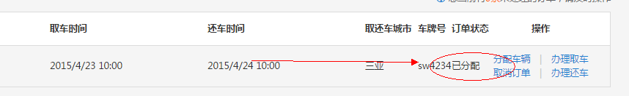
6.2处理订单—分配车辆
点击“分配车辆”
选择弹框中的车辆分配到该订单，支持车牌号筛选，然后点击“选择”
分配车辆成功后，该订单的状态将变更为“已分配”
备注：
1、分配车辆时，支持分配订单中对应的车型
2、分配车辆时，支持分配非订单中的车型，此时会有系统提醒
3、当分配非订单车型时，原订单中的车型库存将会+1，被分配的车型将会库存-1，但订单金额不变

Slide 13
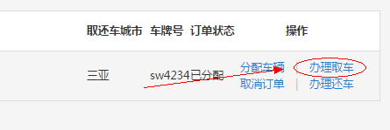
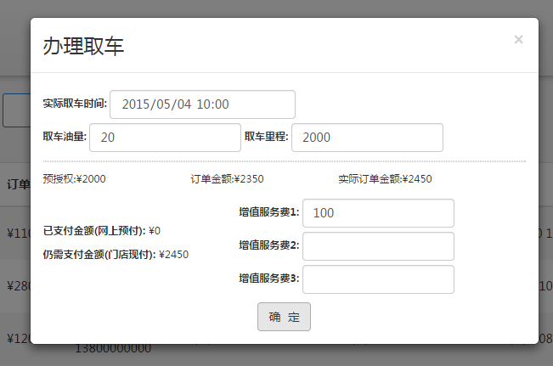
6.3处理订单—办理取车
点击“办理取车”
取车时，需要记录 “取车油量”、“取车里程”
取车时，需要明确支付信息，并按照提示金额来收取，点击“确定”
备注：
A、“实际取车时间”为客人实际到店办理取车的时间
B、预授权，根据预授权金额来向客人收取/刷取租车押金
C、已支付金额（网上预付）：客人已经在网上支付过的金额
D、仍需支付金额（门店现付）：客人在门店办理取车的时候仍需要支付的金额

Slide 14
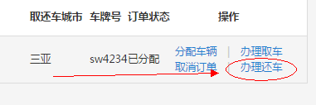
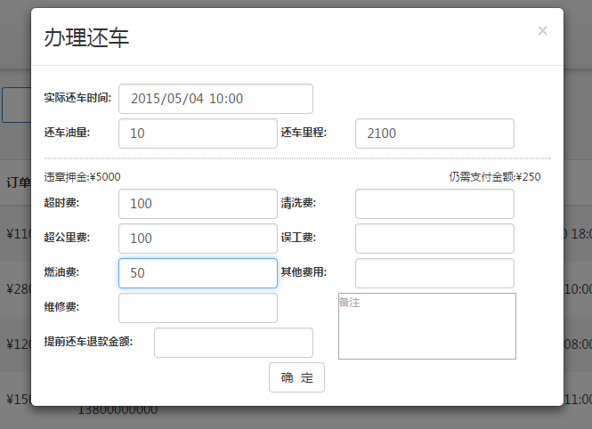
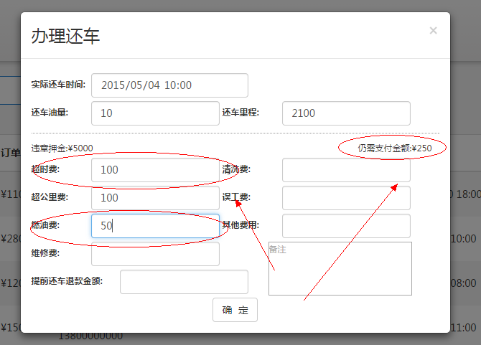
6.4处理订单—办理还车
点击“办理还车”
还车时，需要记录还车油量、还车里程
根据还车实际时间和还车油量及还车里程数，计算出每一项需要另行支付的费用，填入对应栏中，此时仍需支付金额将会结算出来
1、提前还车退款金额，客人如果提前还车，各门店决定是否需要退还部分租金费用，需要则在此栏填写数字，仍需支付金额中将会减掉
2、“仍需支付金额”如果为正数，则表示向客人收取该金额；如果为负数，则表示向客人退还该金额
3、违章押金，客人还车时需要扣除的违章押金金额以此处为准

Slide 15
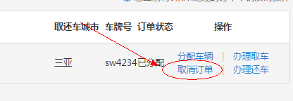
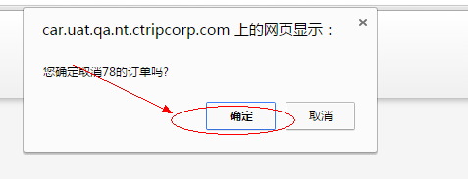
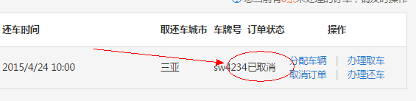
6.5处理订单—取消订单
点击“取消订单”
取消成功后，订单状态置为“已取消
备注：
1、非客人主观取消，不可主动取消客人订单
2、当过了取车时间且客人未用车，请主动联系客人是否用车

Slide 16


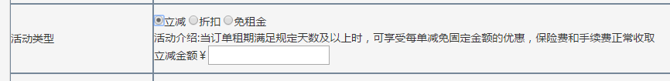
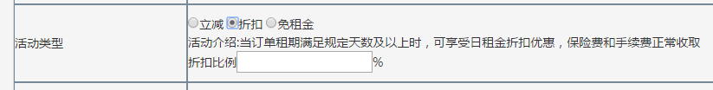
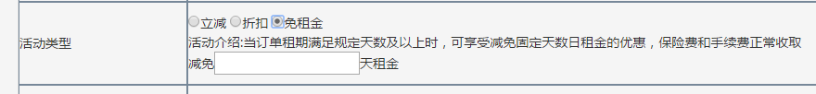
7.1活动种类介绍
立减。例如立减¥50活动，客人每一笔订单都将减去50元的费用，此费用从租车费中扣除，不会影响保险费和手续费的收取
折扣。例如5折活动，客人在官网看到的租金价格为优惠后的价格，即实际价格的5折
免租金。

Slide 17

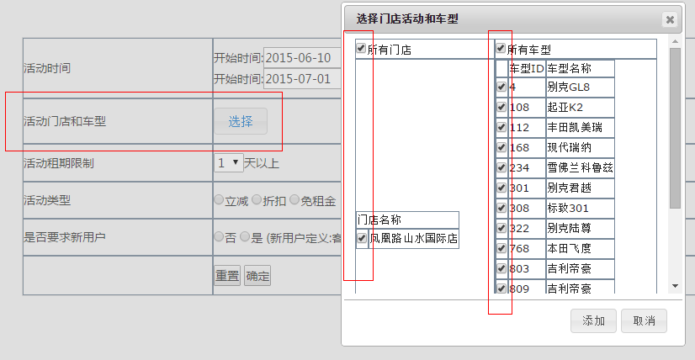

7.2设置优惠活动
登录供应商账号，进入“活动管理”模块
选择活动开始时间和结束时间，即客人用车时间区间；可以多时段
选择活动参与的车型。先选择城市再选择车型，点击“添加”确认
活动租期即参与活动必须满足的最小租期，“免租金活动”租期需要>=2天

Slide 18



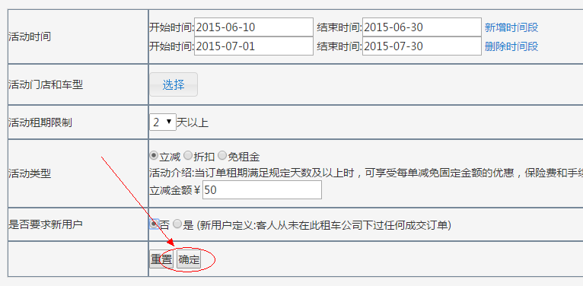
选择需要的优惠活动，并输入对应的优惠，如下图格式
所有设置完毕，点击确定生效。设置好后，请联系携程业务人员安排上线操作

Slide 19
8.1国庆、春节预订规则设置
供应商账号（总帐号）进入节日管理
设置节日开始和结束时间
设置最短租期（即跨在节日日期里面的最少天数）
国庆、春节期间的价格可以自行在价格管理中提前录入
备注：
1、国庆节日日期默认为9月30至10月7日，暂不支持修改
2、起租天数默认3天，可自行调整。（0、1、2、3、4、5、6、7、999可选）
选择“0”，即代表节日期间对于起租天数不限制；
选择“999”，即代表节日期间不支持预订，该供应商不提供服务
3、当与携程业务经理关于预订规则、违约金规则达成一致后，即可开放节日售卖

Slide 20
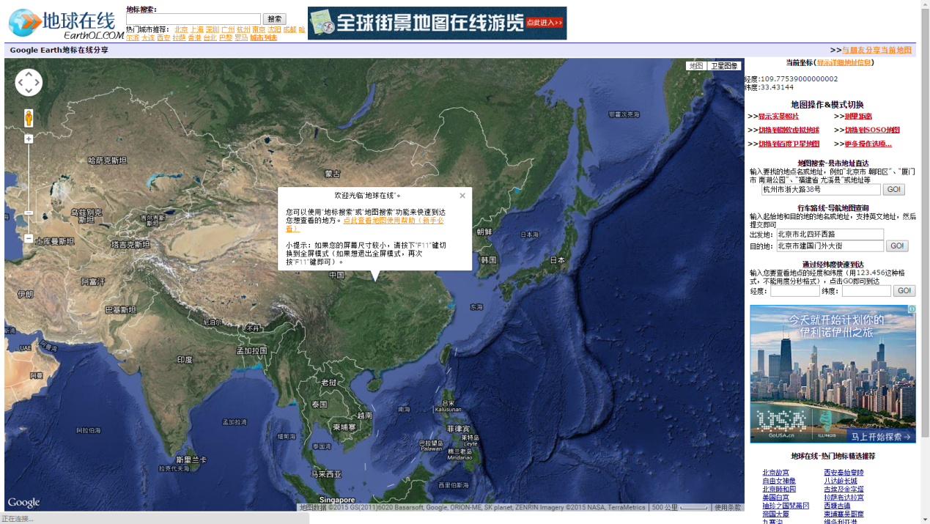
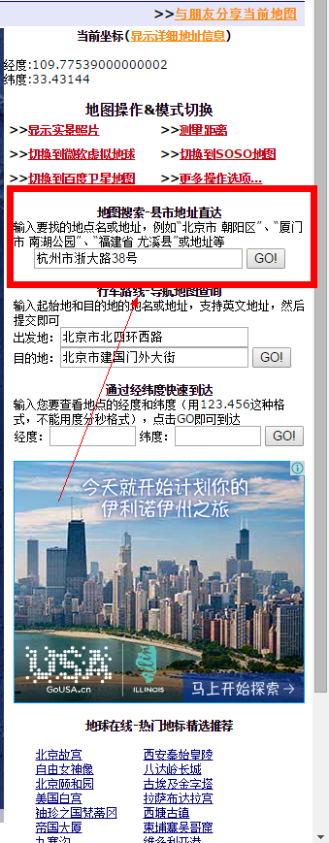
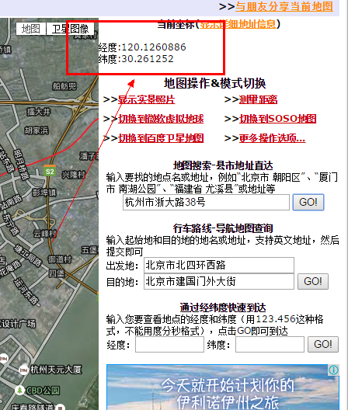
附：怎样查询某一地址的经纬度
第一步：登录网址
http://www.earthol.com/
第二步：在右侧的地址栏
输入需要查询经纬度的地址
第三步：点击右侧“GO！”
第四步：记录下经纬度信息
备注：如果在外网发现门店的
地图位置显示有偏差，请用此
方法来重新查找经纬度并在系
统中修改

Slide 21

Thanks
携手成就精彩人生旅程

